Slide 1

实践是检验真理的唯一标准（第一课时）
年 级：高二年级 学 科：语文（统编版）
主讲人：王琳妮 学 校：复旦大学附属中学
Notes:
页面统一为16:9宽幅画面比例尺寸；PPT统一格式为PPT或PPTX。
中文：
1. 课名：微软雅黑48号字；
2.（第一课时）：微软雅黑32号字；
3.学校名称：请填写全称；
4.学科、年级、主讲人、学校：华文楷体28号字（具体根据文字量可适当调整）。
英文
1.课名：字体以Times New Roman为主，字号一般使用32—36号，特别强调可以用40号；
2.（Period 1）：字体使用Arial，字号为28；
3.正文一般用24—28号，特别强调可用32号。
注意标点的规范（例如：中文省略号为……，可用Shift+数字键6打出中文省略号，英文省略号为…）

Slide 2
第一单元
社会历史的决定性基础
改造我们的学习
人的正确思想是从哪里来的？
实践是检验真理的唯一标准
*修辞立其诚
*怜悯是人的天性
*人应当坚持正义

Slide 3
单元导语
研读经典理论文章，获得思想启迪，提升思维品质。
阅读时抓住主要概念，把握核心观点，理清论述思路，感受文章强大的思想力量；同时注意欣赏文章的论证艺术，体会语言表达的准确性和严密性。

Slide 4
主问题：
《实践是检验真理的唯一标准》的论证思路是怎样的？

Slide 5
到1977年7月初，才确定以“实践是检验真理的标准”作基本论点……把《实践是检验真理的标准》作为题目，文章怎么写呢？
（胡福明《真理标准大讨论的序曲
——谈实践标准一文的写作、修改和发表过程》)

Slide 6
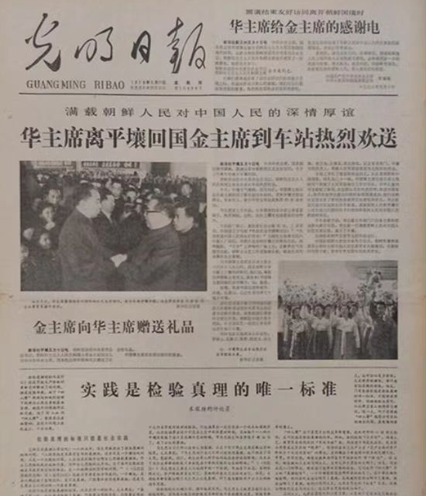
1978年5月11日
《光明日报》

Slide 7
问题一：
文章是如何论证标题中“唯一”这两字的？
检验真理的标准为什么“只能是”社会实践？

Slide 8
怎样区别真理与谬误呢？1845年，马克思就提出了检验真理的标准问题：“人的思维是否具有客观的真理性，这并不是一个理论的问题，而是一个实践的问题。人应该在实践中证明自己思维的真理性，即自己思维的现实性和力量，亦即自己思维的此岸性。关于离开实践的思维是否具有现实性的争论，是一个纯粹经院哲学的问题。”（《马克思恩格斯选集》第1卷第16页）这就非常清楚地告诉我们，一个理论，是否正确反映了客观实际，是不是真理，只能靠社会实践来检验。这是马克思主义认识论的一个基本原理。

Slide 9
实践不仅是检验真理的标准，而且是唯一的标准。毛主席说：“真理只有一个，而究竟谁发现了真理，不依靠主观的夸张，而依靠客观的实践。只有千百万人民的革命实践，才是检验真理的尺度。”（《新民主主义论》）“真理的标准只能是社会的实践。”（《实践论》）这里说“只能”“才是”，就是说，标准只有一个，没有第二个。

Slide 10
这是因为，辩证唯物主义所说的真理是客观真理，是人的思想对于客观世界及其规律的正确反映。（大前提）
（检验的标准不能从自身寻找）（隐含小前提）
因此，作为检验真理的标准，就不能到主观领域内去寻找，不能到理论领域内去寻找，思想、理论自身不能成为检验自身是否符合客观实际的标准，
（三段论——必然性推理）
正如在法律上原告是否属实，不能依他自己的起诉为标准一样。（类比论证）

Slide 11
作为检验真理的标准，必须具有把人的思想和客观世界联系起来的特性，否则就无法检验。（大前提）
人的社会实践是改造客观世界的活动，是主观见之于客观的东西。实践具有把思想和客观实际联系起来的特性。（小前提）
因此，正是实践，也只有实践，才能够完成检验真理的任务。 （三段论）

Slide 12
第三节论证思路小结
两个三段论
（必然性推理）
一个隐含前提
实践是检验真理的唯一标准
检验真理的标准只能是社会实践

Slide 13
问题二：
课文第4-7段是如何论证“实践是检验真理的唯一标准”的？

Slide 14
④哥白尼的太阳系学说在300年里一直是一种假说，而当勒维烈从这个太阳系学说所提供的数据，不仅推算出一定还存在一个尚未知道的行星，而且还推算出这个行星在太空中的位置的时候，当加勒于1846年确实发现了海王星这颗行星的时候，哥白尼的太阳系学说才被证实了，成了公认的真理。 （对比论证）

Slide 15
⑤马克思主义原是工人运动中的一个派别，开始并不出名，反动派围攻它，资产阶级学者反对它，其他的社会主义流派攻击它，但是，长期的革命实践证明了马克思主义是真理，终于成为国际共产主义运动的指导思想。
（对比论证）

Slide 16
⑥那时第二国际的头面人物是考茨基，列宁主义者是少数，斗争持续了很长一段时间。俄国十月革命和各国无产阶级革命的实践证明列宁主义是真理，宣告了第二国际修正主义路线的破产。
横向对比
纵向对比

Slide 17
⑦毛主席的革命路线与“左”、右倾机会主义路线进行了长期的斗争。在一个时期内，毛主席的革命路线没有占主导地位。长期的革命斗争，成功的经验和失败的教训，从正反两个方面证明毛主席的革命路线是正确的，而“左”、右倾机会主义路线是错误的。
横向对比
纵向对比

Slide 18
课文第4-7段段落内部用对比论证证明了实践是“检验”真理的唯一标准。
课文第4-7段整体上是如何论证“实践是检验真理的唯一标准”的？

Slide 19
科学史上的无数事实，如门捷列夫的元素周期表 、哥白尼的太阳系学说 （科学）
马克思主义之所以被承认为真理，正是千百万群众长期实践证实的结果。（社科）
检验路线之正确与否，情形也是这样。俄国十月革命……证明列宁主义是真理。（革命路线的选择和决策）
毛泽东思想是马克思列宁主义普遍真理与革命具体实践相结合的产物。长期革命斗争，证明毛主席的革命路线是正确的。（普遍真理和革命实践结合）
标准是什么呢？只有一个：就是千百万人民的社会实践。
（归纳推理——样本多样化——趋于完全归纳）

Slide 20
课文第一部分论证思路小结
第2、3节 | 引用论证 | 实践是检验真理的唯一标准
第3节 | 2个三段论 1个类比论证 | 实践是检验真理的唯一标准
第4-7节内部 | 对比论证 | 实践是检验真理的唯一标准
第4-7节整体 | 归纳推理 | 实践是检验真理的唯一标准
检验真理的标准只能是社会实践

Slide 21
问题三：
文章二三四部分如何论证
实践是检验真理的唯一标准的？

Slide 22
有的同志担心，坚持实践是检验真理的唯一标准，会削弱理论的意义。
有的同志说，我们批判修正主义，难道不是用马列主义、毛泽东思想去衡量，从而证明修正主义是错误的吗？
马克思恩格斯根据实践修改《共产党宣言》的旧提法
毛主席根据实践为书籍按语加说明
作为检验真理的标准，它既具有绝对的意义，又具有相对的意义。
虚拟论敌
例证
辩证性

Slide 23
小 结
检验真理的标准只能是社会实践 | 三段论、类比论证、对比论证、归纳推理、例证
理论与实践的统一，是马克思主义的一个最基本的原则 | 虚拟论敌
革命导师是坚持用实践检验真理的榜样 | 例证
任何理论都要不断接受实践的检验 | 辩证
是什么
为什么
怎么做

Slide 24
作 业
以“革命导师是坚持用实践检验真理的榜样”这一部分的第1段为例，赏析文中运用的论证手法。
课文第3段使用必然性推理，第4-7段使用或然性推理，探究这两种推理形式的先后顺序及其原因。

